Slide 1
Skeema 2 1.2 Kehitystä tutkitaan vertailemalla erilaisia ihmisiä ja ihmistä eri ikäisenä Ydinsisältö

Slide 2
Miten kehitystä tutkitaan?
Tutkimusotteet samoja kuin muillakin psykologian aloilla:
korrelatiivinen tutkimus
kokeellinen tutkimus
kuvaileva tutkimus
tapaustutkimus.
Kehityspsykologiassa vertaillaan usein eri ikäryhmiä toisiinsa.
Vertailu voidaan tehdä poikittais- tai pitkittäistutkimuksen avulla
Poikittaistutkimus tarkoittaa, että eri-ikäisiä ihmisiä tutkitaan jonain tiettynä ajankohtana.
Pitkittäistutkimus tarkoittaa, että samoja ihmisiä tutkitaan pidemmän aikaa, esimerkiksi koko kouluajan.

Slide 3
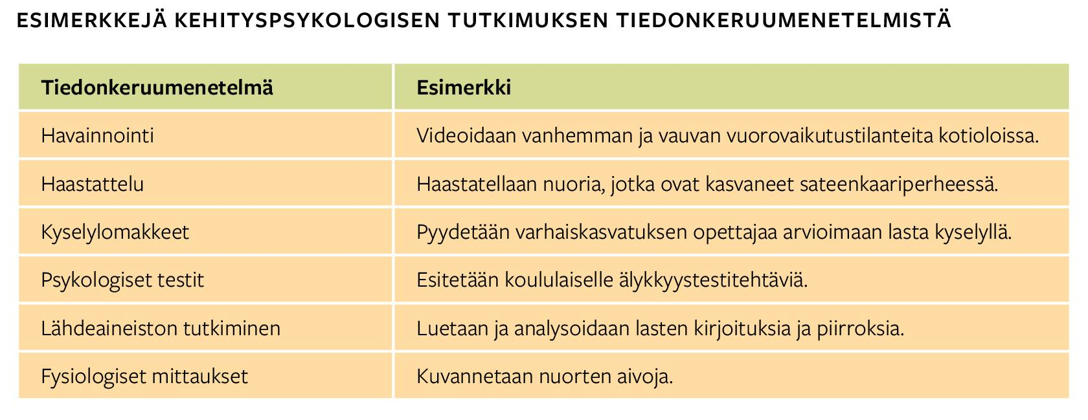

Slide 4
Kaksos- ja adoptiotutkimukset
Perimän ja ympäristön vaikutusta kehitykseen voidaan selvittää tutkimalla
identtisiä kaksosia
sama perimä, eri ympäristö (esim. adoption kautta)
epäidenttisiä kaksosia
eri perimä, sama ympäristö
adoptoituja lapsia.
Piirteitä biologisilta- vai adoptiovanhemmilta?
Kaksos- ja adoptiotutkimukset tarjoavat kiinnostavia näkökulmia kehityksen tutkimiseen, mutta yleistäminen kaikkiin ihmisiin on usein hankalaa.

Slide 5
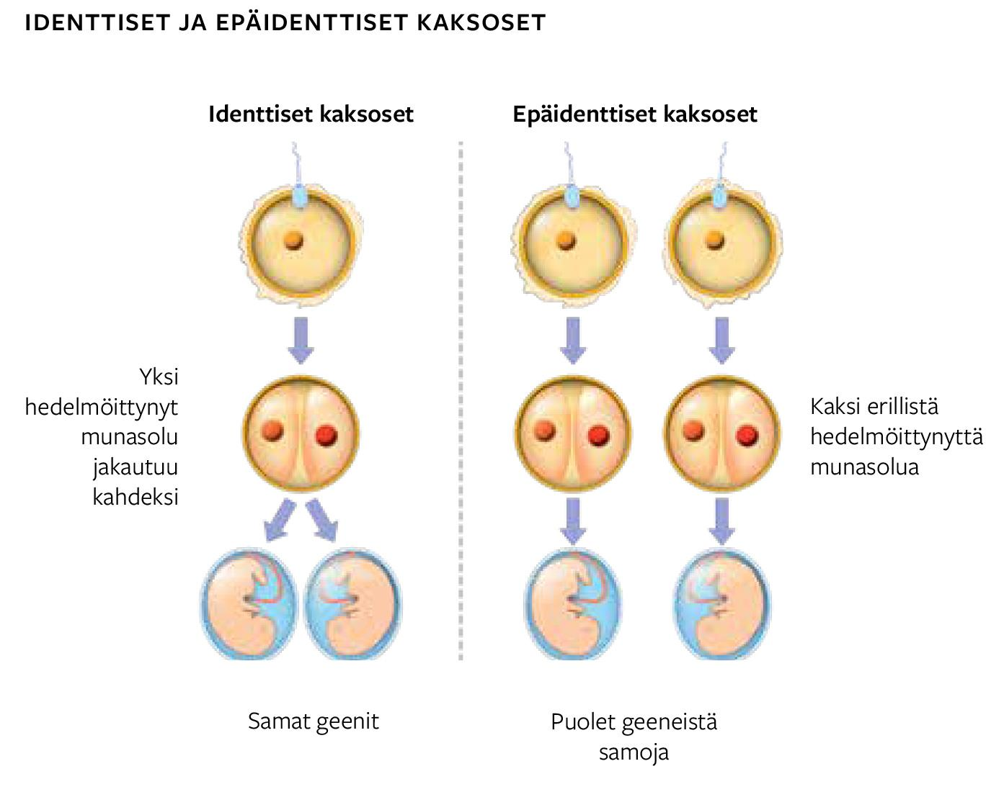

Slide 6
